Slide 1


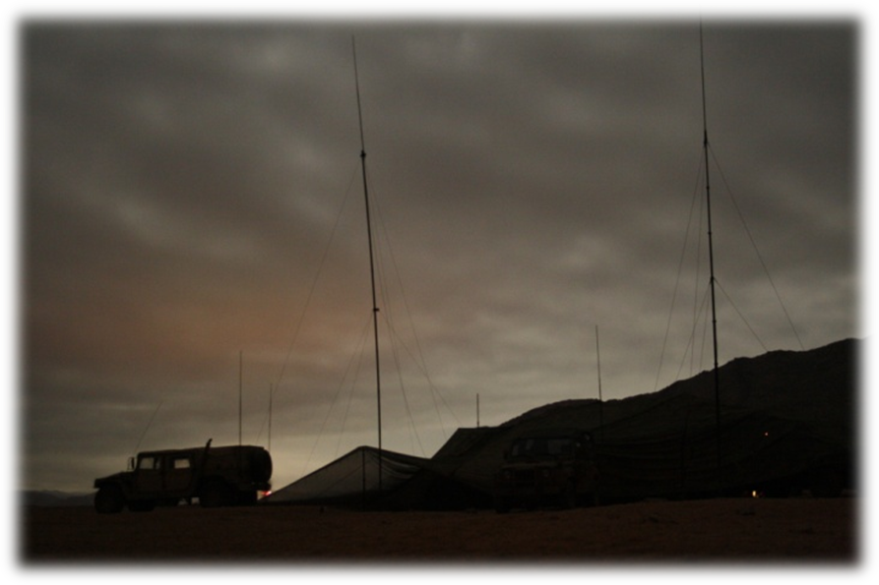
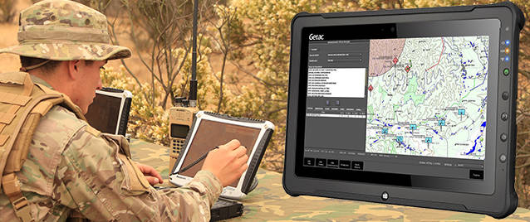
“COMUNICACIONES DE COMBATE”
T1 IM J. REINIKE L.
PROFESOR
P A T R I O T I S M O
HONOR LEALTAD VALENTÍA INTEGRIDAD DEBER

Slide 2
“COMUNICACIONES”
U.T. Nº 1. INTRODUCCIÓN A LAS COMUNICACIONES. (8 HORAS)
U.T. Nº 2. RADIOCOMUNICACIONES. (14 + 2 HORAS)
U.T. Nº 3. PROCEDIMIENTOS DE COMUNICACIONES. (14 + 2 HORAS)
U.T. Nº 4. REDES DE COMUNICACIONES. (14 HORAS)
U.T. Nº 5. GUERRA ELECTRÓNICA DE COMUNICACIONES. (12 + 2 H)
P A T R I O T I S M O
HONOR LEALTAD VALENTÍA INTEGRIDAD DEBER

Slide 3
OBJETIVOS Y CONTENIDOS
OBJETIVOS DE LA UT, REFERIDOS A LA COMPRENSIÓN DE TEXTOS:
Reconocer los significados de los términos empleados en la Guerra Electrónica.
Seleccionar los conceptos e ideas más relevantes relacionadas con la Guerra Electrónica de Telecomunicaciones
Establecer las relaciones entre las diferentes actividades de la Guerra Electrónica de Telecomunicaciones.
CONTENIDOS:
Guerra Electrónica.
  Definiciones.
  Fines y funciones.
Actividades de Guerra Electrónica.
  Medidas de Apoyo Electrónico.
  Contramedidas Electrónicas.
  Contra – Contramedidas Electrónicas.
BIBLIOGRAFÍA: CAI 7-1 «Material de Comunicaciones»
P A T R I O T I S M O
HONOR LEALTAD VALENTÍA INTEGRIDAD DEBER

Slide 4
GUERRA ELECTRÓNICA
Guerra Electrónica
(GE/EW)
conjunto de acciones militares que se desarrollan en los campos estratégicos, operativos y tácticos, que tienen por objeto obtener información, negar al máximo las posibilidades de utilización del espectro electromagnético por parte del enemigo y asegurar su uso a las fuerzas propias.
Se deberá tener en consideración que la GE, se caracteriza por ser una actividad militar permanente, desde tiempo de paz, particularmente en lo referente a las telecomunicaciones.
P A T R I O T I S M O
HONOR LEALTAD VALENTÍA INTEGRIDAD DEBER

Slide 5
GUERRA ELECTRÓNICA
Determinación de la existencia, localización, disposición y amenaza potencial y real de todas las armas, sensores y sistemas de comunicaciones que empleen radiaciones electromagnéticas.
Imposibilitar el uso efectivo del sistema electromagnético del enemigo, destruyéndolo o haciéndolo inefectivo mediante un adecuado empleo del sistema de contramedidas electrónicas propias.
Asegurar la efectividad y seguridad de la capacidad electrónica propia, impidiendo o afectando al menos, cualquier acción emprendida por el enemigo, para afectar las comunicaciones propias.
P A T R I O T I S M O
HONOR LEALTAD VALENTÍA INTEGRIDAD DEBER

Slide 6
GUERRA ELECTRÓNICA
ACTIVIDADES DE GE
MEDIDAS DE APOYO ELECTRÓNICO (MAE)
CONTRAMEDIDAS ELECTRÓNICAS (CME)
CONTRA CONTRAMEDIDAS ELECTRÓNICAS (CCME)
FUNCIONES QUE CUMPLE
Detección, Identificación.
Interferencia (Jamming), Bloqueo
Engaño, Decepción.
Obtención de Inteligencia
Posicionamiento o Radiolocalización (R.G.)
Planes “EMCON” o de Control de Emisiones.
P A T R I O T I S M O
HONOR LEALTAD VALENTÍA INTEGRIDAD DEBER

Slide 7
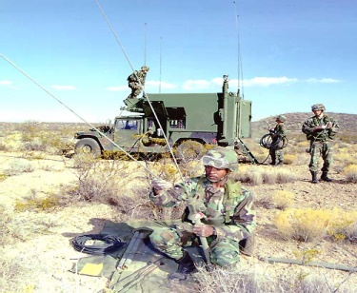
GUERRA ELECTRÓNICA
ACTIVIDADES DE GE
Medidas de Apoyo Electrónico (MAE)
Acciones de GE destinadas a la búsqueda, interceptación, identificación y/o localización de las fuentes de radiación de energía electromagnética enemigas, con el objeto de explotarlas en beneficio de todo tipo de operación militar propia.
Esta actividad es pasiva y se realiza normalmente empleando sensores sofisticados.
P A T R I O T I S M O
HONOR LEALTAD VALENTÍA INTEGRIDAD DEBER

Slide 8
GUERRA ELECTRÓNICA
ACTIVIDADES DE GE
Contramedidas electrónicas (CME)
Las CME esta actividad es una medida «activa». Son aquellas acciones encaminadas a prevenir o reducir el uso eficaz del espectro electromagnético por parte del enemigo.
El empleo de CME implica la ejecución previa y/o simultánea de acciones de MAE, lo que exige disponer de equipos de interceptación y/o análisis técnico eficientes y saber utilizarlos.
Es imprescindible tener en consideración que las CME pueden causar interferencias a los equipos de comunicaciones propios. Por lo que sólo se efectuará CME contra los equipos y/o estaciones enemigas de las cuales se sospeche “con fundamento” que le están proporcionando un servicio importante.
P A T R I O T I S M O
HONOR LEALTAD VALENTÍA INTEGRIDAD DEBER

Slide 9
GUERRA ELECTRÓNICA
Perturbación (Jamming o interferencia)
    Electrónica
    Ofensiva (Radares)
    No electrónica (chaffs y otros ingenios reflectantes)
Decepción
    Operativa
    Manipulativa : Transmisión de información falsa.
    Simulativa : Simular unidades, instalaciones, actividades y operaciones propias en forma coherente.
    Imitativa : Imitar las unidades adversarias e introducir en sus redes información falsa.
Clasificación de las CME
P A T R I O T I S M O
HONOR LEALTAD VALENTÍA INTEGRIDAD DEBER

Slide 10
GUERRA ELECTRÓNICA
ACTIVIDADES DE GE
Contra Contramedidas electrónicas (CCME)
Todas aquellas acciones (activas y pasivas) que garantizan el empleo eficaz del espectro electromagnético por nuestras propias fuerzas, a pesar de la utilización por el enemigo en acciones de GE
Existen dos grupos de acciones CCME:
1. Medidas Contra MAE
2. Medidas Contra CME
P A T R I O T I S M O
HONOR LEALTAD VALENTÍA INTEGRIDAD DEBER

Slide 11
GUERRA ELECTRÓNICA
Medidas Contra MAE
1. Control de Emisión (EMCON): Las redes de comunicaciones IM son normalmente dirigidas, por lo tanto los operadores deben atender permanentemente las líneas y no se efectúan llamadas preliminares.
  Evasión Táctica: Siempre que un radio operador le merezca duda una información recibida, o bien la confiabilidad de la estación receptora, empleará la Tabla de Autenticidad correspondiente.
P A T R I O T I S M O
HONOR LEALTAD VALENTÍA INTEGRIDAD DEBER

Slide 12
GUERRA ELECTRÓNICA
Medidas Contra CME
    Medidas iniciales de CCME: Esperar – Reconocer – Informar – continuar el trabajo normal ante la presencia de CME
    Métodos de CCME:
    Técnicas Contra CME: Están basadas fundamentalmente en el reconocimiento de la voz de los operadores.
    Control de Frecuencias: Continuar operando normalmente. Mejorar la ubicación del equipo y/o directividad de la antena, protegiéndose por algún obstáculo físico, según sea la dirección probable del perturbador.
    Aumentar el volumen y verificar la señal de interferencia.
    Si lo anterior no da resultado, continuar operando y evacuar el mensaje por otro equipo, en frecuencia alternativa o por otra red táctica.
P A T R I O T I S M O
HONOR LEALTAD VALENTÍA INTEGRIDAD DEBER

Slide 13
GUERRA ELECTRÓNICA
RESUMEN
Medidas contra MAE
EMCON.
Evasión Táctica.
MAE
EMCON (escucha).
Radio localización.
Medidas contra CME
Reconocimiento de operadores.
Mejorar la ubicación, según sea la dirección del perturbador.
Aumentar el volumen, para escuchar pese a la interferencia.
Efectuar cambio de equipo, de frecuencia o de red táctica.
CME
Perturbación (Jamming o interferencia)
Decepción Operativa: (Manipulativa y Simulativa)
Decepción Imitativa
P A T R I O T I S M O
HONOR LEALTAD VALENTÍA INTEGRIDAD DEBER

Slide 14
TÉRMINO DE LA PRESENTACIÓN
P A T R I O T I S M O
HONOR LEALTAD VALENTÍA INTEGRIDAD DEBER

